Slide 1



Aréna laser game se studentským klubem
Dispoziční řešení a řešení kopule
Vysoká škola technická a ekonomická v Českých Budějovicích
Bakalářská práce
Autor: Matyáš Tibitanzl
UČO: 25200
Vedoucí práce: Ing. Martin Dědič
Semestr: Léto 2023
Obor: Pozemní stavby
Datum: 05/2023

Slide 2
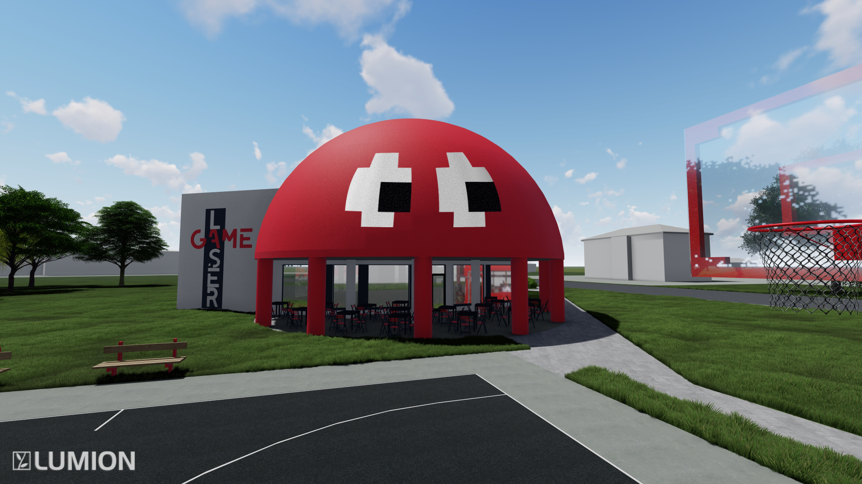
Představení tématu
Výběr tématu
Cíl práce
Obr. 1: Severozápadní pohled, zdroj: vlastní

Slide 3
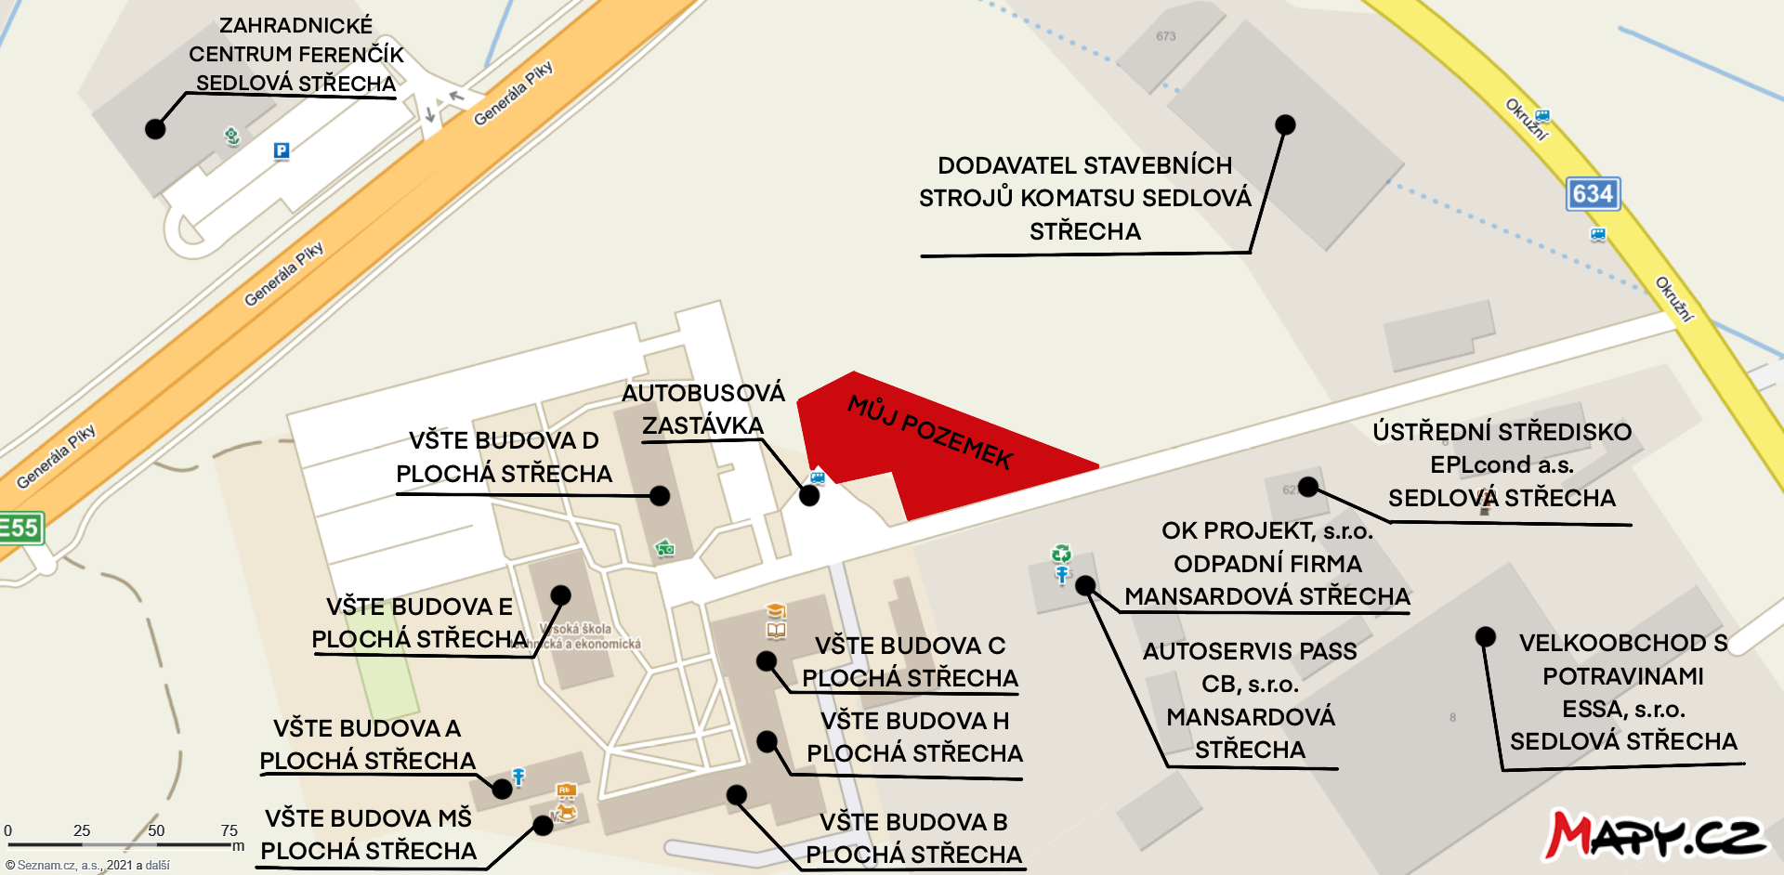
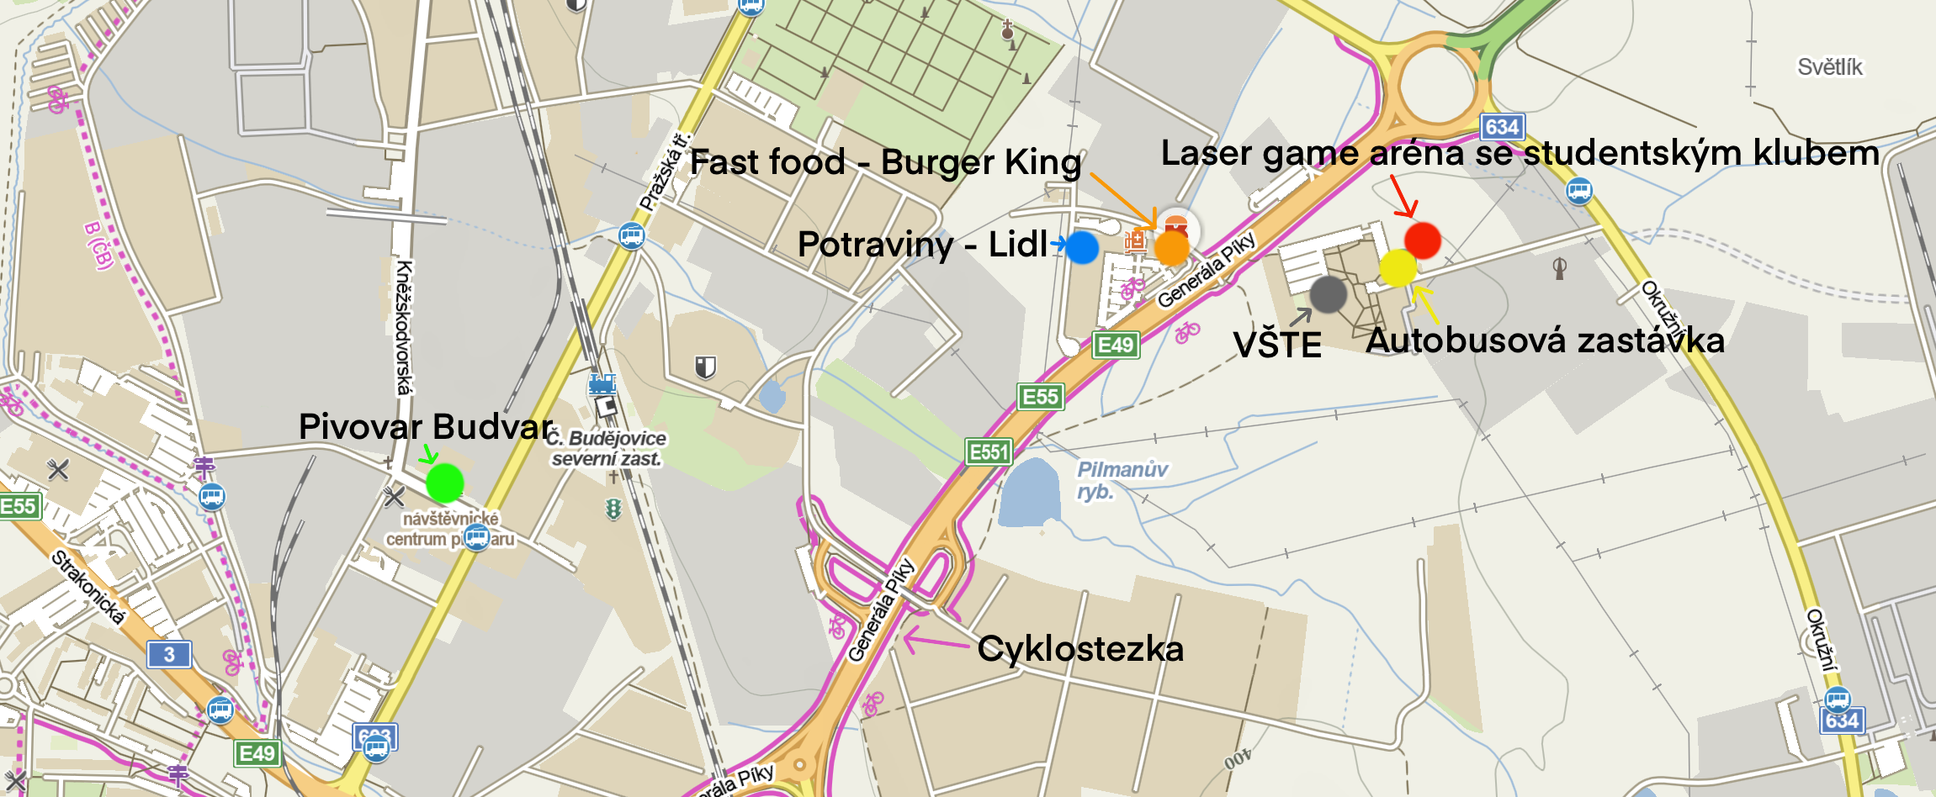
Lokalita
České Budějovice
Areál VŠTE
Obr. 2: Okolní budovy, zdroj: mapy.cz
Obr. 3: Širší vztahy, zdroj: mapy.cz

Slide 4
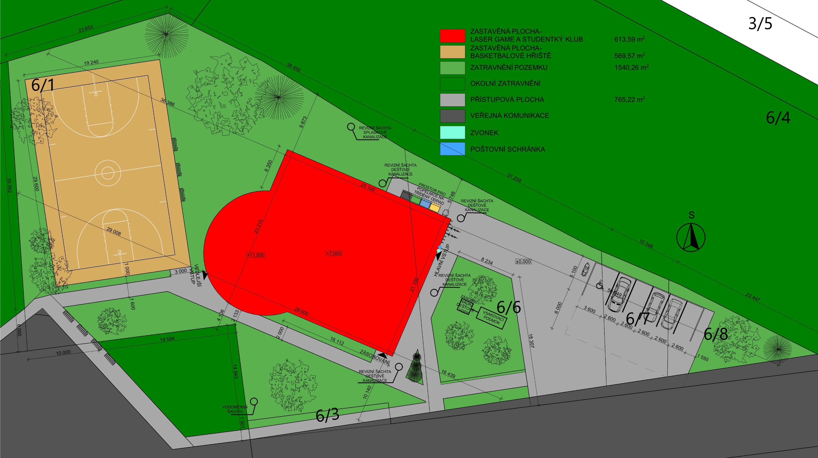
Situace
Parkovací stání
Přístup do budovy
Obr. 4: Architektonická situace: mapy.cz

Slide 5
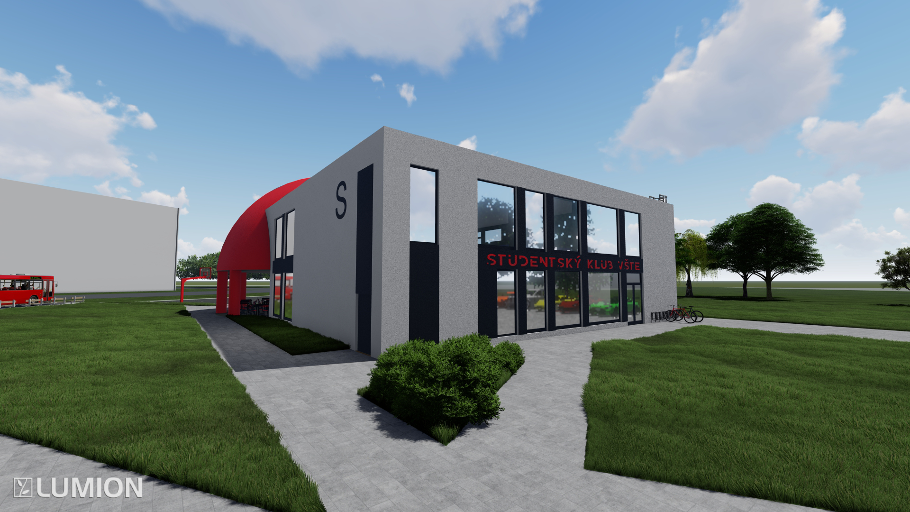
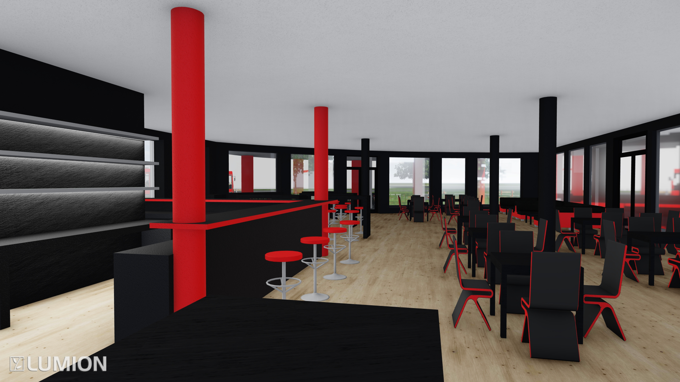
Vizualizace
Kopule
Barvy VŠTE
Pac-Man
Obr. 5: Jihovýchodní pohled, zdroj: vlastní
Obr. 6: Interiér studentského klubu, zdroj: vlastní
Obr. 7: Severozápadní pohled, zdroj: vlastní

Slide 6
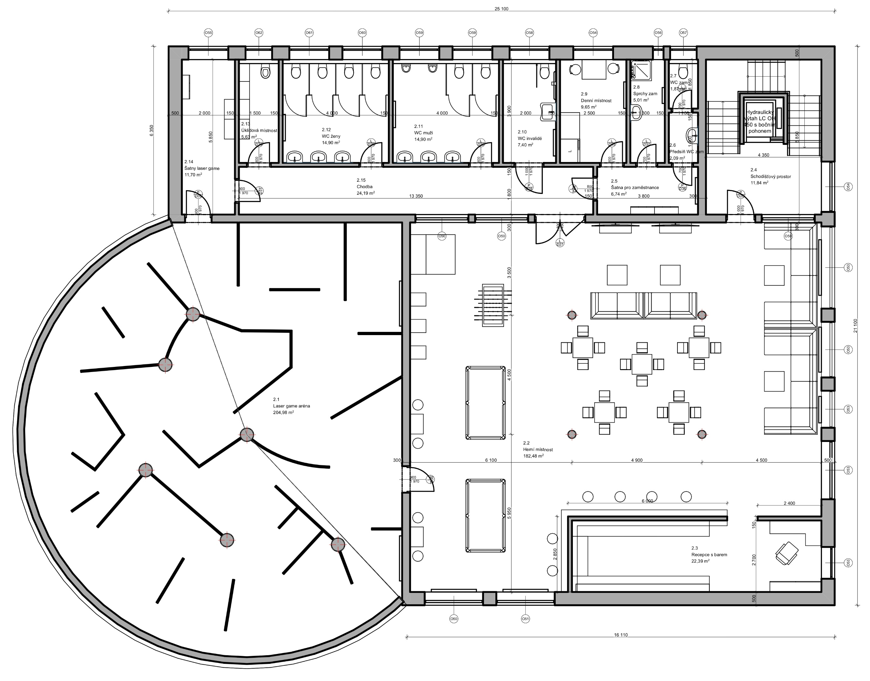
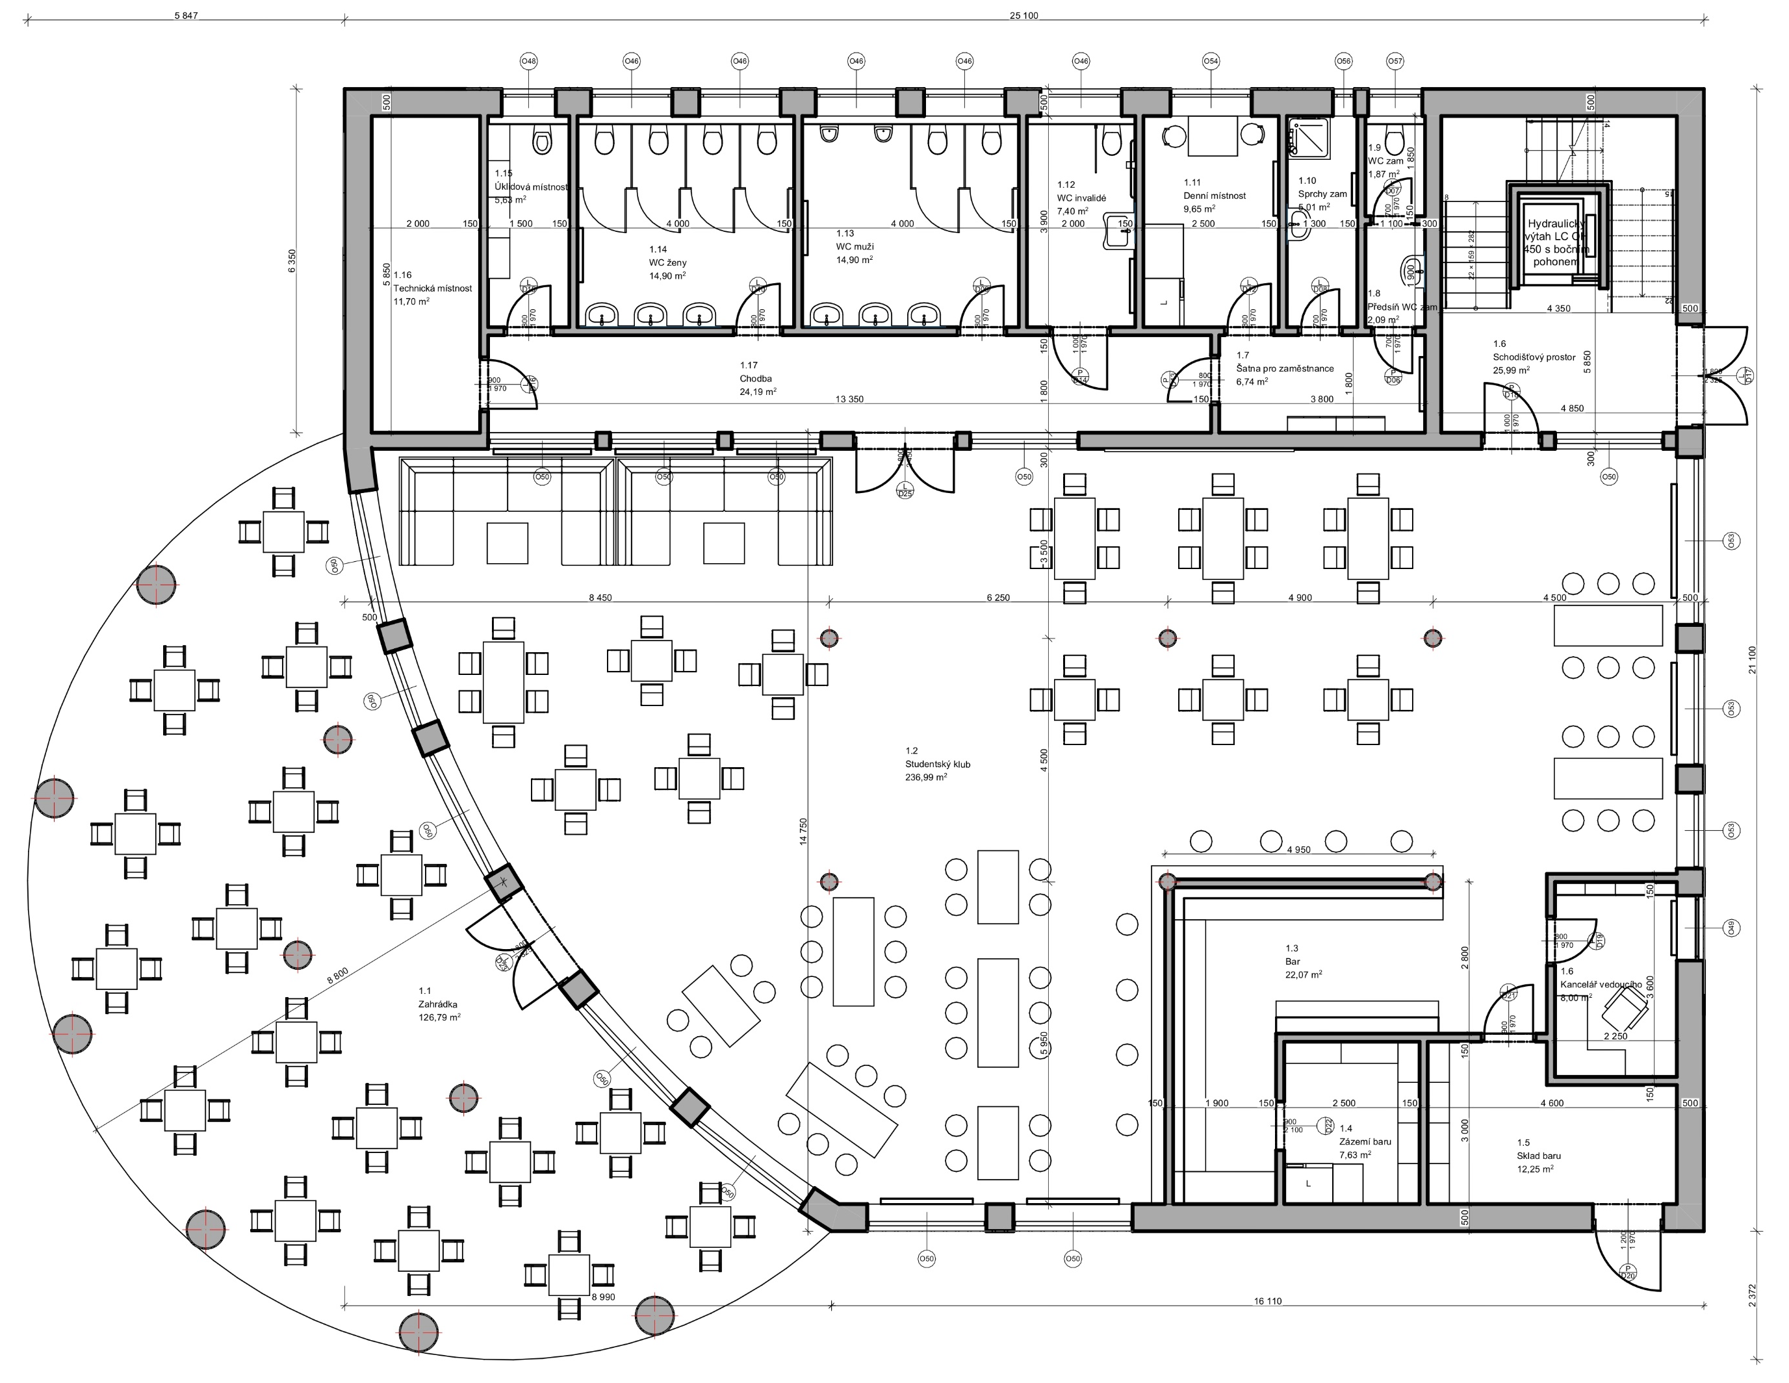
Dispoziční a hmotové řešení
Keramické tvárnice
Panely Spiroll a žb deska
Obr. 9: Půdorys 2.NP, zdroj: vlastní
Železobetonová deska
Skořepinová kopule
Sloupy se skrytými hlavicemi
Obr. 8: Půdorys 1.NP, zdroj: vlastní

Slide 7
Variantní návrh (3-5 variant) a vyhodnocení
(min. 5 parametrů) skladby střechy železobetonové kopule bez změny nosné části.
1. Výzkumná otázka
Skladba ETICS, fotovoltaické panely, PVC-P fólie, ETFE fólie
Hodnotící parametry:
  Tloušťka
  Enviromentální zatížení při výrobě
  Enviromentální zatížení z hlediska životního cyklu
  Cena
  Hmotnost na m²

Slide 8
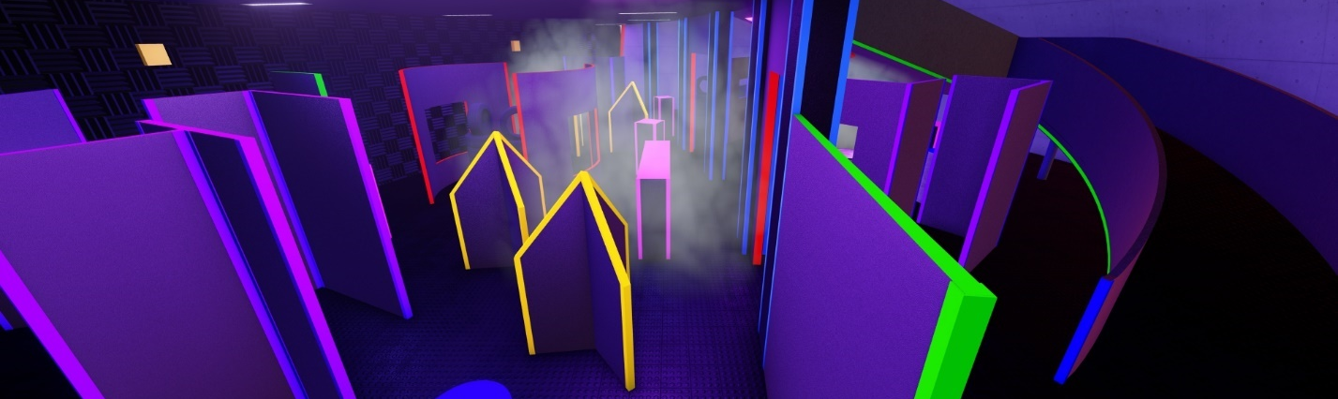
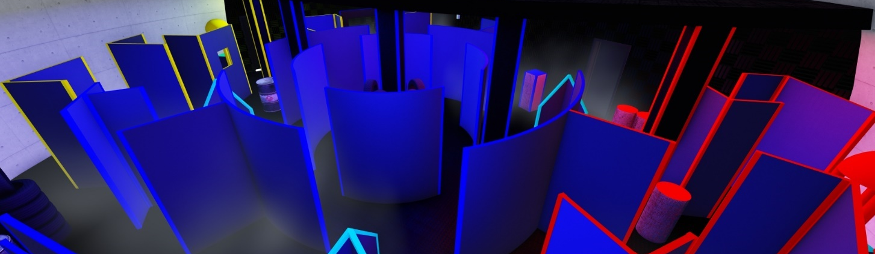
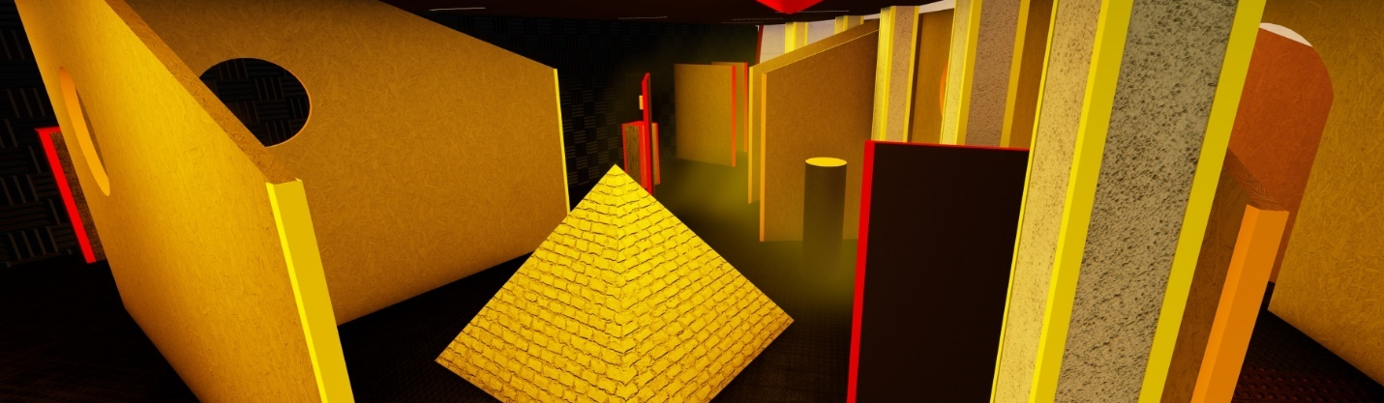
Variantní návrh (min. 3 varianty) vizualizací a dispozice interiéru laser game arény
2. Výzkumná otázka
Dvoupodlažní aréna
Egyptská aréna
Středově symetrická aréna
Dotazník
Obr. 10: Vizualizace dvoupodlažní arény, zdroj: vlastní
Obr. 11: Vizualizace symetrické arény, zdroj: vlastní
Obr. 11: Vizualizace egyptské arény, zdroj: vlastní

Slide 9
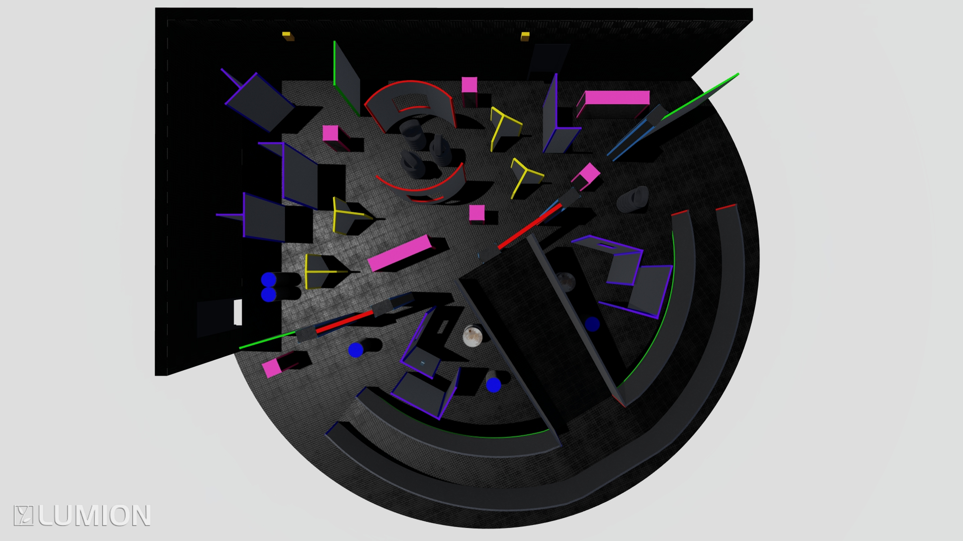
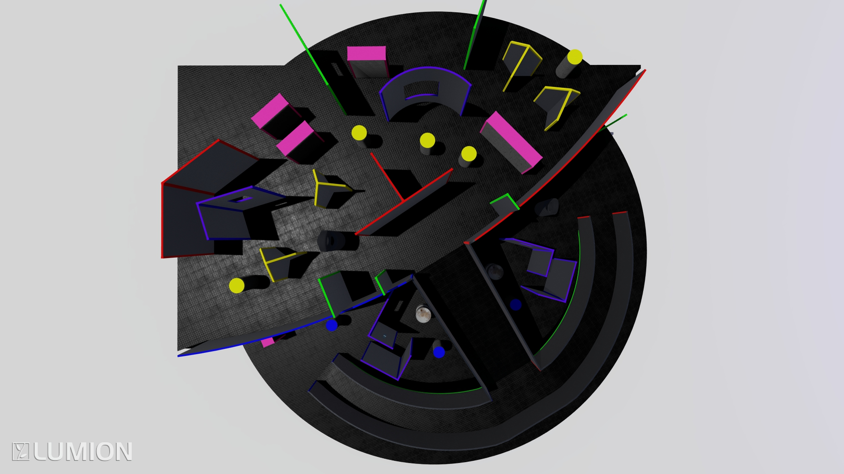
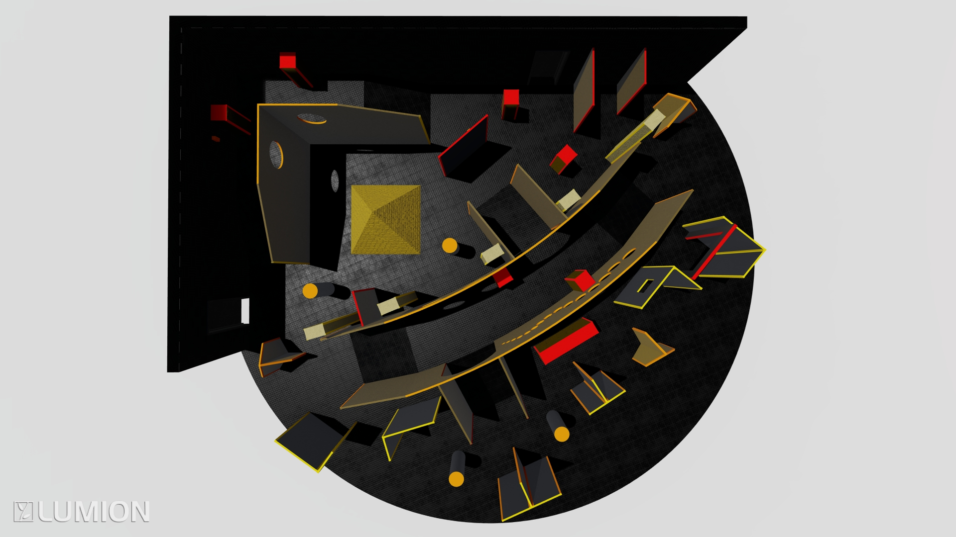
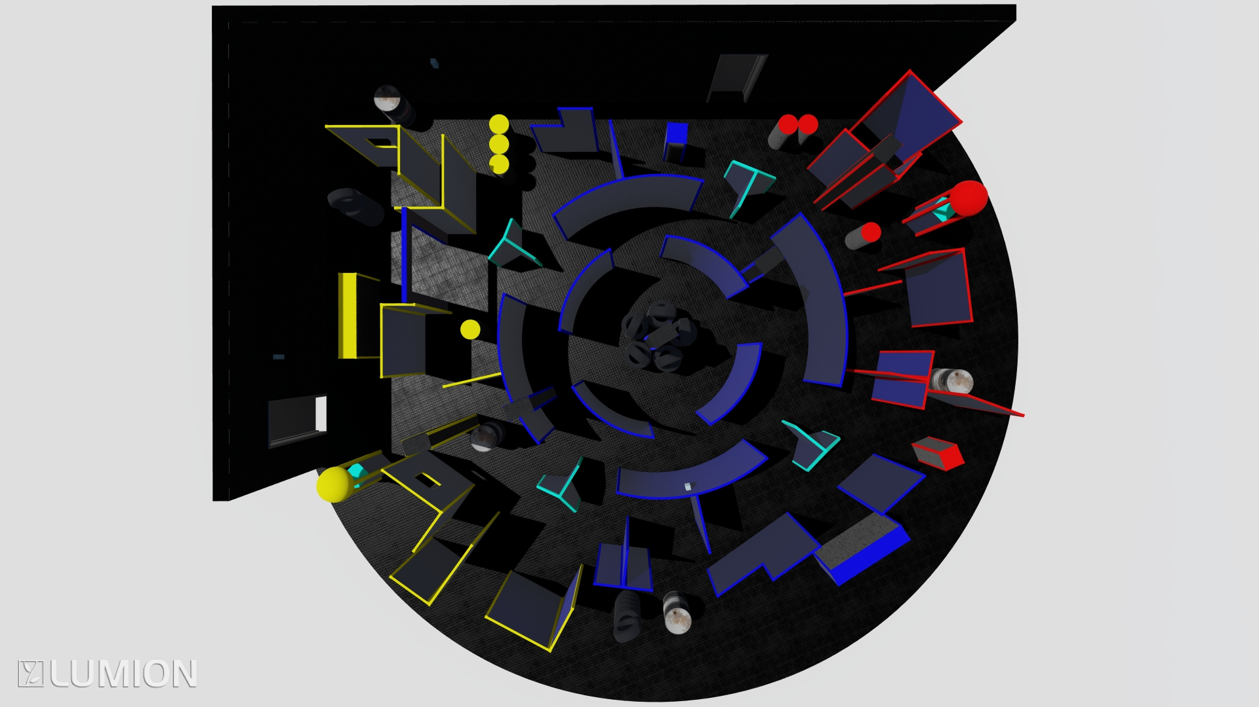
Obr. 12: Dispozice dvoupodlažní arény 1.NP, zdroj: vlastní
Obr. 13: Dispozice dvoupodlažní arény 2.NP, zdroj: vlastní
Obr. 14: Dispozice egyptské arény, zdroj: vlastní
Obr. 15: Dispozice symetrické arény, zdroj: vlastní

Slide 10
Závěr
Která z předchozích variant se Vám líbí nejvíce?
37,6 %
34,2 %
Výsledky porovnání skladeb
Nejlepší skladba
Vyhodnocení dotazníku
Nejoblíbenější aréna
28,2 %
Obr. 16: Otázka z dotazníku, zdroj: vlastní
Která z předchozích variant se Vám líbí nejméně?
37,6 %
37,6 %
24,8 %
 | Tloušťka | Environmentální zatížení při výrobě | Environmentální zatížení celkem | Cena | Hmotnost | Celkem
ETICS | 4 | 2 | 1 | 4 | 1 | 12
Fotovoltaická | 2 | 3 | 3 | 2 | 2 | 12
PVC-P | 3 | 4 | 4 | 3 | 4 | 18
ETFE | 1 | 1 | 2 | 1 | 3 | 8
Obr. 17: Otázka z dotazníku, zdroj: vlastní
Obr. 18: Tabulka bodového hodnocení skladeb, zdroj: vlastní

Slide 11
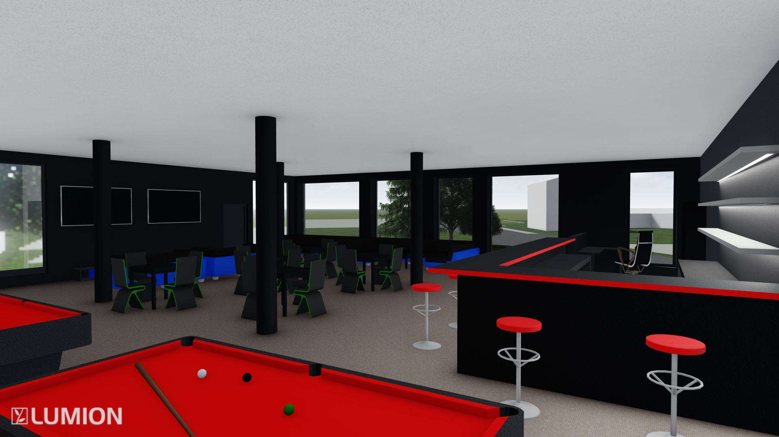

Děkuji za pozornost

Slide 12
1. Proč jsou ve spodní stavbě navrženy
3x asfaltové pásy?
Doplňující otázky
Ing. Ondřej Michálek
2. Jaké množství zeminy z výkopových prací předpokládáte, že bude využito v rámci stavby a jaké množství bude odvezeno na nejbližší úložiště a kam?

Slide 13

Otázky členů komise

